Slide 1
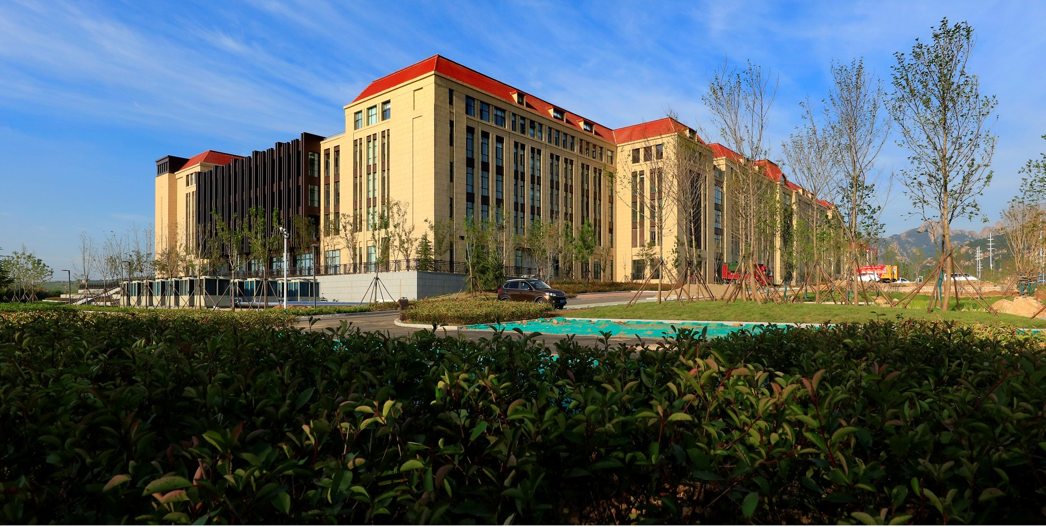

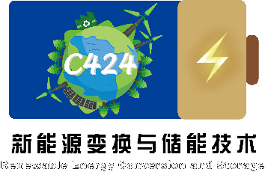

中期答辩
基于 RK3576 边缘计算的无人车主动式 AI 巡检系统设计
测控系统综合实训 · 实训地点 A210 · 指导教师 陈震
汇报人：吴明哲
2026 年 9 月
Notes:
开场一句：本课题按任务书要求，基于现有无人车底盘与 RK3576 边缘主机，开发主动式 AI 巡检系统，实现「发现异常、判断图像质量、主动补拍、形成证据、上报复核」的完整闭环。中期阶段的任务是系统搭建、阶段检查与接口联调，本次汇报围绕这三项展开，重点讲我们采用的方案和每一步的选择理由。

Slide 2

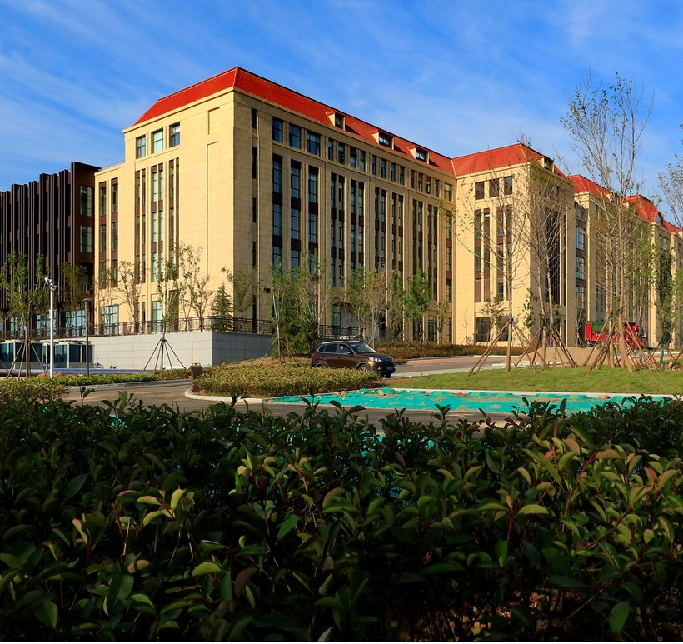
目 录
一
研究背景与需求
二
关键技术难题与研究目标
三
研究内容与技术路线
四
项目特色与创新思路
五
研究计划与预期成果
按学院答辩要求分五部分。本次汇报的重点是第三部分：我们采用的技术方案，以及每一步为什么这样选
2

Slide 3
一.研究背景
1.1 课题来源与任务要求
任务书指出：园区、管廊、光伏电站、电力站房等场景下，固定点位视频监控难以覆盖全部设备和动态缺陷
任务书对预期成果的表述
任务书列出的八项主要研究内容
「一套可运行的主动式 AI 巡检系统，实现『发现异常—判断图像质量—主动补拍—形成证据—上报复核』的完整闭环，首版可先以单路 1080p RGB 相机和有限缺陷类别达成稳定闭环。」
目标检测、已知缺陷识别、未知异常检测和图像质量评价；
基于目标跟踪的异常目标持续锁定；
主动复核状态机设计，实现停车、居中、变焦、多角度补拍和恢复巡检路线；
巡检事件证据包、离线缓存、告警分级和远程上传；
云端人工复核、模型版本管理和巡检结果闭环；
系统实时性、识别效果、网络中断降级和运行稳定性测试。
任务书列出的七项相互制约的技术因素，本课题必须在方案设计中明确取舍
边缘算力
↔
模型复杂度
识别准确率
↔
实时性
图像分辨率
↔
存储与传输带宽
主动补拍效果
↔
车辆安全
巡航期只跑得起小模型
高精度模型无法 30 Hz 运行
全程高清回传不可行
停车对准必须受安全约束
本地处理
↔
云端分析
续航时间
↔
计算功耗
巡检效率
↔
证据完整性
这七项取舍构成本课题的设计空间。
第三部分的总体方案与逐层选型，都是在这七项之间做的取舍。
断网时仍要能工作
算力开销直接影响续航
证据越全，单点耗时越长
3
Notes:
七项相互制约因素是任务书原文，本课题的设计空间就由它们框定。任务书写明「不直接指定具体技术方案，要求学生调研并比选后确定方案」，所以后面每一路都做了比选，其中有几路的结论是不采用。

Slide 4
一.研究背景
1.2 国内外现状与本课题定位
配电室与站房巡检已有成熟产品，本课题要补的是它们共同回避的一段
方案类别 | 代表做法 | 已能解决 | 尚未解决
固定式在线监测 | 每台设备旁装传感器与摄像头，接入综合监控 | 连续监测、响应快、无运动部件 | 改造成本随设备数线性增长；老站点布线困难；视角固定，装错位置就读不到
轨道式巡检机器人 | 沿预埋导轨往复运行，定点拍摄并回传 | 路径确定、定位精度高、供电稳定 | 轨道属土建改造；路径不可变更；仍以录像回传为主，读数依赖后端人工或离线算法
轮式巡检机器人 （本课题） | 自主导航至巡检位，云台对准后采集 | 无需土建改造、路径可重规划 | 定位与云台误差直接影响成像；算力受限，无法全程按高精度采集
三类方案的共同缺口：把采集与判读当成两件事
现有方案按固定参数采集，再把图像交给后端判读。采集时无法判断这一帧是否够用，而判读阶段已经无法补救：表计成像不足时，后端算法读不出所需精度，因为信息在光学环节已经丢失。任务书要求的「判断图像质量、主动补拍」正是针对这一点。
本课题的做法
与既有方案的关系
把判读结果反馈回采集环节：检出可疑目标后停车、对准、变焦、重新采集，使采集参数由目标本身决定
不替代固定式与轨道式，而是补上「采集参数可随目标调整」这一能力，适用于设备分散、不便改造的站房
4
Notes:
现状部分。三类方案各有适用场景，本课题不取代它们，补的是采集参数可随目标调整这一项能力。任务书第一页写明「是否有成熟技术方案：否」「是否需要方案比选：是」，这是我们逐路做比选的依据。

Slide 5
目 录
一
研究背景与需求
二
关键技术难题与研究目标
三
研究内容与技术路线
四
项目特色与创新思路
五
研究计划与预期成果
本节回答：核心技术难题是什么，研究目标如何量化，本阶段达到了什么
5

Slide 6
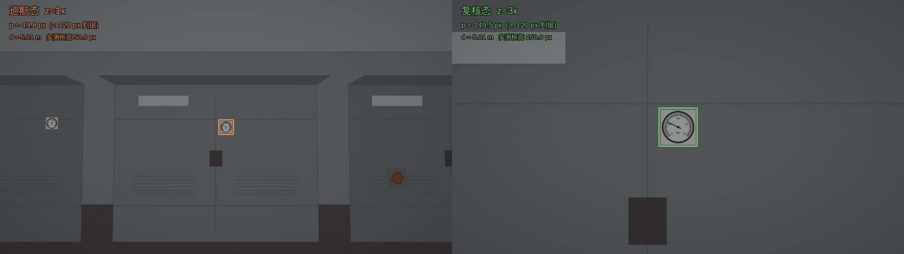
二.关键难题
2.1 核心难题：成像像素密度决定读数精度
同一块压力表，巡航时与复核时的成像对比
50.0 px
150.0 px
0.4 %
120 px
针孔公式算得 49.8 / 149.5 px，
说明虚拟场景在光学上与公式自洽，
其上测得的精度指标可作依据。
巡航态 1× 实测框宽
复核态 3× 实测框宽
实测与针孔公式的偏差
本组设定的读数下限
复现：python -m patrol.tools.viewer --demo-zoom · 光学公式集中在 patrol/scene/optics.py
6
Notes:
左边巡航态 50 像素，指针无法分辨；右边 3 倍变焦后 150 像素，刻度可读。实测框宽与针孔投影公式的计算值相差 0.4 %，说明虚拟场景在光学上自洽，在它上面测出的精度指标有依据。120 px 这个下限由本组按读数精度要求推导，任务书没有规定。

Slide 7
二.研究目标
2.2 研究目标、量化指标与本阶段结果
任务书规定的是能力要求，没有给出数值；下表的量化指标由本组按工业测量惯例设定
任务书要求的能力 | 本组设定的量化指标 | 本阶段实测 | 状态
主动补拍：发现异常后改变采集参数 | 复核后成像放大 ≥ 1.5 倍 | 像素密度比 1.9 至 2.3 | 达成
目标检测与已知缺陷识别 | 巡航级 mAP50 ≥ 0.70 | 0.9949（巡航级） | 达成
图像质量评价与读数 | 基本误差 ≤ 0.5 % FS；线性度 ≤ 0.4 % FS | 0.455 %；0.302 % | 达成
 | 重复性 ≤ 0.3 % FS | 0.309 % FS | 未达成
云台转向与变焦（高层指令） | 超调 ≤ 10 %，调节时间 ≤ 1.5 s | 3×：1.0 %，1.101 s | 达成
未知异常检测（不依赖缺陷标注） | 训练集外异常可检出 | 漏报 3.3 %，误报 3.8 % | 达成
AI 不得直接控制底层执行机构 | 三层安全边界可现场验证 | 三条演示均可当场执行 | 达成
证据包、离线缓存与远程上传 | 断网可缓存，恢复后补传 | 断点续传与指数退避已实现 | 达成
表中的量化指标从何而来
唯一未达成的一项及其原因
基本误差 0.5 % FS 按工业压力表 0.5 级的允许基本误差设定，线性度与重复性是本组在该总限值下分配的分项限值。120 px 下限由精度反推：圆盘直径不足 120 px 时，指针角度的像素量化误差已超过 0.5 % FS。放大倍数不取固定值，按目标当前像素密度实时算出。
重复性 0.309 % FS 超出本组设定的 0.3 %，43 次独立标定里 29 次不合格，是系统性的。原因是几何解算依赖指针尖端的像素级定位，角度波动与指针指向强相关。原设想用学习分割替换该环节，比选后否掉——U-Net 读数反而不如几何法。留作待办。
表中数值为本组按工业测量惯例设定；实测值取自虚拟试验台，桩按真机故障率注入，真值不提供给感知侧
7
Notes:
任务书规定的是能力要求，没有给出 0.5 % FS 这类数值，表里的量化指标由本组按工业测量惯例设定。八项中七项达成。重复性 0.309 % FS 超出本组自己设的 0.3 % 限值，43 次独立标定里 29 次不合格，这一项写在表里，不回避。

Slide 8
目 录
一
研究背景与需求
二
关键技术难题与研究目标
三
研究内容与技术路线
四
项目特色与创新思路
五
研究计划与预期成果
本节的主线：先讲采用的总体方案与否定的两种备选，再逐层讲每个环节选了什么、为什么这样选
8

Slide 9
三.总体方案
3.1 采用的总体方案，以及为什么不是另外两种
任务书第一页写明「是否有成熟技术方案：否」「是否需要方案比选：是」，总体方案本身也经过比选
本课题采用的总体方案：两段式主动复核
车辆以 30 Hz 巡航，只用轻量检测模型做普查；一旦检出可疑目标，向车辆控制层下发「暂停巡检」「移动至观察点」「云台转向 / 变焦」等高层指令，把目标成像放大到可测量的尺度后再判读，得出结论后下发「恢复路线」继续巡检。采集参数由判读结果决定，不是事先固定。
方案一
否定
方案二
否定
方案三
采用
全程按复核精度采集
固定参数采集，判读交后端
两段式主动复核（采用）
做法 整条路线都用高分辨率、高倍率与复杂模型采集判读，不区分巡航与复核。
做法 按预设位姿与焦距拍摄回传，由云端算法或人工事后判读。这是现有轨道式、固定式产品的普遍做法。
做法 巡航期只做检出不做测量，复核期才停车、对准、变焦、重新采集并判读，算力与带宽只花在被判为可疑的航点上。
否定理由 任务书列出的三项制约同时不满足：边缘算力跑不动 30 Hz 的高精度模型；全程高清回传超出存储与传输带宽；持续满算力直接压缩续航。三项里任何一项都足以否定它。
否定理由 采集时无法判断这一帧是否够用，而表计成像不足时信息在光学环节就已经丢失，后端再强的算法也读不回来；且断网即失效。任务书要求「判断图像质量、主动补拍」正是针对这一点。
采用理由 三项制约同时缓解：30 Hz 只跑轻量模型；高清数据只在复核瞬间产生；放大倍数按目标当前像素密度算出，不足就补拍、够了就走，单点耗时可控，巡检效率与证据完整性的取舍因此变成一个可以事先算出来的量。
违反「算力↔模型复杂度」「分辨率↔带宽」「续航↔功耗」
不满足任务书「判断图像质量—主动补拍」
与任务书对预期成果的表述逐条对应
方案三定下来之后，剩下的研究内容是三个子问题，第三部分按这个顺序展开
什么时候该停车复核
见 3.3
停下来怎么把目标放大到位
见 3.14
放大之后凭什么下结论
见 3.8、3.12
十状态机 + 复核预算 + 三条抑制规则
针孔几何前馈 + 变焦增益调度 PID
四类模型分工 + 显式规则仲裁
停车复核会占用巡检时间，所以要先算出这一趟还能停几次，也要避免在同一处重复停车。
变焦后同样的云台转角对应的画面位移会成倍放大，固定增益的回路会过冲，目标对不准就无法放大成像。
四个子问题对算力、精度与输出形式的要求互相冲突，只能分路实现；结论需要逐条追溯，所以仲裁用规则而非模型。
9
Notes:
先用一句话说清方案：采集参数由判读结果决定，不是事先固定。再讲另外两种为什么不行。方案一被任务书的三项制约同时否掉；方案二的问题是信息在光学环节就丢了，后端补不回来。最后引出方案三带来的三个子问题，第三部分剩下的页面逐个回答。被问到为什么这么做，答案在这一页。

Slide 10
三.决策链
3.2 决策链：从任务书的一条约束，到一处具体做法
采用 把七项相互制约因素逐条落成做法 理由 每一条都要说得出为什么这么做，也要指得出用什么办法验证它成立
任务书列出的约束 | 我们的做法 | 为什么这么做 | 怎么验证它成立 | 见页
边缘算力 ↔ 模型复杂度 识别准确率 ↔ 实时性 | 巡航与复核分两段，两套模型、两套阈值 | 高精度模型跑不到 30 Hz；算力只花在被判为可疑的航点 | 复核前后像素密度比实测 1.9 至 2.3 | 3.1
AI 不得直接控制转向、 电机扭矩与制动力 | 驱动实例集中在网关一个进程，且不加载模型 | 放在同一进程里，一次段错误会同时终止感知与控制两侧 | 终止 AI 进程后车辆仍按原路线走完 | 3.13
巡检效率 ↔ 证据完整性 | 复核预算 N_max 加三条抑制规则 | 停车复核占用巡检时间，需要事先算出这一趟能停几次 | 一轮 300 s 产出 4 至 6 个证据包，路线走完 | 3.3
图像分辨率 ↔ 传输带宽 本地处理 ↔ 云端分析 | 判读放在边缘，高清数据只在复核瞬间产生 | 全程高清回传超出带宽；判读靠云端则断网即失效 | 断网可缓存，恢复后断点续传与指数退避 | 3.5
伦理与社会责任： AI 误判与可解释性 | 四路模型的结论交纯规则的 L4 仲裁 | 每条结论附 reasons 字段可逐级追溯，模型给不出这种依据 | 六种结论各有测试用例 | 3.8
各模块接口对接 与进度同步 | 五份 Schema 编码前冻结 + 57 项校验 | 四人并行开发，联调时字段必须对得上，不能边写边改 | validate 57 项全过，11 条反例全部被拦下 | 3.4
同一条约束下都有别的解法：算力紧张可以换更小的模型，不分两段；安全边界可以写成开发约定，不做进程隔离；接口可以边写边改，不先冻结。这六行记的是我们放弃这些做法的原因。
10
Notes:
表格从左到右读是一条完整的推理：任务书给了什么约束、我们据此做了什么、为什么这么做、用什么办法证明它成立。时间紧就只讲这一页；要追某一条，按最右列翻到对应页。左边一列是任务书原文列出的相互制约因素，没有改写。

Slide 11
三.复核流程
3.3 什么时候该停车复核：十状态机、复核预算与三条抑制规则
采用 十状态机 + 复核预算 N_max + 三条抑制规则 理由 停车复核占用巡检时间，要先算出这一趟能停几次，也不能在同一处重复停
CRUISE
SUSPECT
HALT_REQ
AIM
ZOOM
VERIFY
PACK
RESUME
30 Hz 巡航
L1 小模型扫描
连续三帧同一目标
才确认，防抖动
下发「暂停巡检」
网关五项校验
针孔几何前馈
+ PID 残差闭环
按目标像素密度
算倍率并变焦
四路模型推理
L4 显式仲裁
证据包组装
before/after 配对
下发「恢复路线」
写入抑制表
›
›
›
›
›
›
›
另有 ABORT 与 ERROR 两个状态，合计十个。每个状态都定义了超时转移，不存在没有出边的状态。
复核预算：停得起几次，出发前就算清楚
三条抑制规则：不在同一处反复停车
安全事件抢占：复核过程随时可被打断
N_max = ⌊(T_max − L/v) / T_r⌋
航点去重 / 定位失效 / 恢复静默
200 ms 内中止正在进行的复核
任务书把「巡检效率↔证据完整性」列为必须取舍的一项，这条式子把它变成可计算的量：按路线长度、车速与单次复核耗时，算出这一趟能停几次，超出预算的目标顺延到下一轮，不会走到一半才发现超时。
同一目标会被连续多帧检出，不加抑制，车辆会在同一航点反复停车。三条规则各管一种情形：同一航点不重复停；定位丢失后不再触发复核，因为此时停车位置本身已不可信；恢复巡航后设静默期，避免刚起步又被同一目标触发。
任务书规定急停、避障、限速的优先级高于巡检任务。复核期间车辆停在路线上、云台在转动，这段时间尤其需要能被打断。抢占逻辑写在状态机里，由状态机本身保证，不依赖各模块遵守约定。
实现：mission/fsm.py 十状态 · suppress.py 三条抑制 · budget.py 预算与顺延队列
11
Notes:
十状态机对应任务书研究内容第 5 项。三条补充说明各自对应任务书的一项要求：复核预算对应巡检效率与证据完整性的取舍，安全事件抢占对应急停避障优先级高于巡检任务。

Slide 12
三.系统结构
3.4 系统架构：四个进程、四条接口与硬件边界
采用 驱动实例集中在网关一个进程，网关不加载任何模型 理由 放在同一进程里，一次段错误会同时终止感知与控制两侧
perception
感知
mission
任务
gateway
安全网关
相机
L1 目标检测 30 Hz
L2 分割 + 几何读数
L2′ OCR 铭牌
L3 非监督未知异常
L4 规则仲裁 六种结论
IF-1
检出事件
十状态复核状态机
复核预算 N_max
三条抑制规则
针孔前馈 + 增益调度 PID
IF-2
控制指令 / 应答
指令白名单 五项校验
参数硬限，写死在源码
心跳看门狗 1.5 s 接管
四个驱动实例（唯一）
底盘 · 云台
1080p RGB
光学变焦
暂停 / 低速
移动至观察点
转向 / 变焦
恢复路线
绝不碰 驱动实例
PUB/SUB
10 Hz + 按需
绝不碰 驱动、模型
REQ/REP
事件驱动 + 5 Hz 心跳
绝不碰 模型、图像
串口
IF-3 StatusReport 网关 → 所有进程 20 Hz + 安全事件插播（感知据此判断正处于复核态）
证据目录 <run_id>/<event_id>/
uploader 上传
IF-4
云端
第五条接口，但不走总线：before / after 两张图与两份 sidecar 由感知和任务分别写入，上传进程读同一目录组包。
配对 before/after 组包
经 HTTP 或 MQTT 上传
台账入库 · 人工复核裁决
模型版本管理
虚线框是硬件，实线框是进程。四个进程只有网关持有驱动实例，其余三个即使写错代码也没有可以调用的驱动；网关又不加载任何模型，所以感知或任务进程崩溃时它还活着，能把车辆按原路线送完。四条接口的报文格式在编码前就冻结成五份 JSON Schema——detection_event、control_command、command_ack、
status_report、evidence_package，字段全部 additionalProperties: false，配 57 项一致性校验。
接口契约冻结于开题评审；改动走 ALLOWED_DRIFT 白名单，修改字段语义需全组重评审
12
Notes:
这一页是系统的全貌。从左往右是一条链：相机采集，感知跑四路模型并由 L4 仲裁，任务决定停不停车、怎么对准和变焦，网关校验后才真正驱动底盘与云台。绿色那条自右向左的箭头是网关回播的状态，感知靠它判断自己正处于复核态。下面一行是证据链：感知与任务各写一份到同一个证据目录，上传进程读目录组包上云，这条不走总线，因为五份 Schema 已经冻结，不容新增字段。被问到为什么拆四个进程，答案在最下面那段：只有网关持有驱动实例，而且它不加载模型。

Slide 13
三.实施路径
3.5 这套结构怎么跑起来：一次复核的十二步数据流
采用 证据目录作为第五条隐式接口，不新增总线报文 理由 五份 Schema 已冻结不容新增字段，而目录结构本身就是契约的一部分
# | 进程 | 动作 | 代码位置
1 | perception | 30 Hz 巡航，L1 检出一块表，置信度落在 0.25 至 0.60 的可疑带内 | node.py::process_frame
2 | perception | 铸 event_id（仅在车辆运动且变焦处于广角端时），发 IF-1，is_suspect=true | node.py，new_uuid()
3 | mission | 连续三帧同一 track_id 才确认，再查三条抑制规则与复核预算 | fsm.py::_st_cruise
4 | mission | 下发「暂停巡检」，网关执行五项校验后底盘停车 | fsm.py → gateway/checks.py
5 | mission | 针孔几何算 aim_offset 做前馈粗对准，再用 PID 闭合像素残差 | fsm.py::_st_aim、servo.py
6 | mission | 按 zoom_for_density 算出使成像达标所需的倍率并下发「云台变焦」 | scene/optics.py
7 | perception | 从 IF-3 的状态组合识别出正在复核，运行四路模型并做融合 | node.py::verify_due → fusion.py
8 | perception | 融合结论与四路各自输出写入 fusion.json | node.py::_dump_fusion
9 | mission | 状态机过程与各状态耗时写入 mission_ctx.json | node.py::_dump_ctx
10 | uploader | 配对 before 与 after，合并两个 sidecar，生成 manifest.json | packer.py
11 | uploader | 先传元数据再传文件，支持断点续传与指数退避 | transport.py
12 | cloud | 入库、台账展示、人工复核裁决、模型版本登记 | cloud/db.py、server.py
第 8、9 步为什么落文件而不走总线：IF-1 的 Schema 不允许新增字段，OCR 原文与状态机过程放不进去；而证据目录的结构本身就是接口契约的一部分，两个进程读写同一个 <run_id>/<event_id>/ 目录属于契约内用法，不必新开第五条接口。
13
Notes:
系统运转的全过程在这一页。十二步跨四个进程与云端，每步都能指到具体文件。第 4 步和第 6 步下发的正是任务书列出的高层指令：暂停巡检、云台变焦。

Slide 14
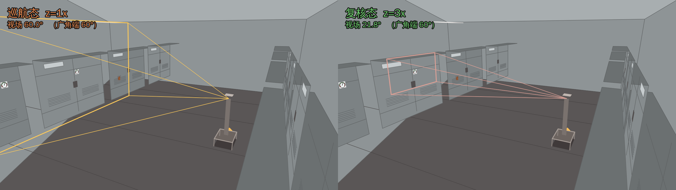
三.研究方法
3.6 硬件没到怎么验证：虚拟试验台与故障注入
采用 驱动抽象 + 注入真机故障率的桩，而不是空实现 理由 桩若把目标值直接赋给状态量，任何到位判据都会通过，验证就没有意义
桩不是空实现
注入真机上实际存在的故障：ACK 丢包 2 %、对焦失败 5 %、云台角速度上限、安全事件 0.05 次/分。若驱动只把目标值直接赋给状态量，任何到位判据都会通过，验证便失去意义。
真值与先验严格分开
世界模型中的 truth 只提供给渲染器与评分逻辑，感知侧读不到。否则精度指标等于用真值核对真值。这条约束是评测结果可信的前提。
第三人称机位同时画出车身、云台朝向与当前视锥。变焦 1× 到 3× 时视场角由 60.0° 收窄到 21.8°，视锥落在被复核的表盘上。指令下发、云台转动、视场覆盖目标这一串过程因此可以直接观察。
串口链路已由假小车验证
接口一致性校验 57 项
python -m patrol.tools.validate
fakecar 以独立进程运行，字节经过内核（POSIX 用 PTY，Windows 用 TCP 环回）。分帧、CRC、超时、重传与丢包注入均按原样发生。
自动化测试 507 项，覆盖率 75 %
python -m pytest -q
硬件到位只改两处
端到端实跑 300 s 一轮
python -m patrol.tools.run_all --seconds 300
configs/system.yaml 的 driver_mode 由 stub 改为 real，configs/real.yaml 填端口与限位。上位机代码不动。
14
Notes:
没有硬件如何开展工作，答案在这一页。桩会注入真机上实际存在的故障，所以在桩上通过的验收有意义。真值与先验严格分开，精度数据不是拿真值核对真值得出的。左下三项检查每次提交前都跑。

Slide 15
三.资料来源
3.7 数据从哪来：公开数据训纹理，合成数据补结构
采用 权重从公开数据集训练，合成数据只做增广 理由 合成图的纹理、光照与背景比不了真实照片；它能补的是密度分层与配对样本
来源 | 规模 | 许可 | 用途 | 获取与处理方式
Roboflow distribution_room | 2 773 张 检测框标注 | CC BY 4.0 | L1 检测训练 | 注册免费账号导出 YOLOv8 格式；prepare_dataset --to-yolo 统一到本项目三类状态量
PaddleX 工业表计读数数据集 | 分割 374 训练 40 验证 | 百度官方公开 | L2 分割训练 | 直链下载无需登录；--from-paddlex 转换，类别映射 pointer→needle、scale→ticks，background 置 255 忽略
合成数据集（自建） | 按需生成 300 至 800 张 | 自有 | L1 增广 / L2 掩膜 / L3 正常集 | 按针孔投影渲染，RGB 与掩膜共用同一套比例常数，逐像素对齐
系统运行产出的证据包 | 每轮 4 至 6 个 | 自有 | L3 正常样本 / 量化校准集 | run_all 跑一轮即产出；L3 用 --from-evidence 直接读取，分布最接近运行时
公开数据训纹理，合成数据补结构
真实标注用在合成数据最难提供监督的一环
识别对象为何是三类状态量
合成数据在纹理多样性、光照与背景杂物上无法与真实照片相比，因此权重从公开数据集训练。合成数据补的是公开数据在结构上给不了的三样：像素密度分层、同一目标的 before/after 配对、表面文字真值。
指针与刻度的区分是合成掩膜最弱的一维。实测仅用合成掩膜训练时指针 IoU 为 0.251，加入 PaddleX 真实标注后升到 0.384，模型与评测口径不变，提高 53 %。
室内配电室的外观缺陷（渗漏油、呼吸器变色、积水）几乎没有公开标注数据，而状态量（表计、指示灯、开关位置）有配套数据集。外观缺陷改由 L3 非监督异常承接，它只需要正常样本。
任务书未指定数据集，仅点名可用工具：YOLO 系列、MobileNet、EfficientAD 或 PaDiM、ByteTrack、OpenCV
15
Notes:
数据从哪来。公开数据集是训练主力，合成数据只补三样结构性的东西。指针 IoU 从 0.251 到 0.384 是实证：同一模型只加真实标注就提高 53 %，说明瓶颈在数据，不在模型容量。

Slide 16
三.识别层
3.8 为什么不用一个大模型：四类模型分工与显式仲裁
采用 四路模型分工，结论交纯规则的 L4 仲裁 理由 四个子问题对算力、精度与输出形式的要求互相冲突；而判定依据必须逐条可追溯
子问题 | 要回答 | 模型类别 | 为什么不能合并为一个模型
在哪 | 画面里有哪些设备，框在哪 | 目标检测 L1 | 需全图扫描且延迟低，巡航期 30 Hz 只负担得起这一路
多少 | 指针指向几、液位到哪 | 语义分割 + 几何解算 L2 | 需像素级精度，只能在放大后的小 ROI 上运行
写的什么 | 铭牌量程、单位、位置指示牌 | OCR L2′ | 输出是字符串而非数值，损失函数与评价指标都不同
没见过的 | 训练集之外的异常 | 非监督异常 L3 | 有监督模型对训练集外类别不输出，属系统性漏检而非误判
信谁 | 四路证据矛盾时如何取舍 | 显式规则仲裁 L4 | 结论要能逐条给出判定依据，模型输出的置信度做不到这一点
L4 仲裁：六种结论
CONFIRMED_DEFECT
确认缺陷
READING_ABNORMAL
读数越界
READING_OK
读数正常
FALSE_ALARM
误报消解
UNKNOWN_ANOMALY
未知异常
INCONCLUSIVE
证据不足
一个模型全干的代价
要保持 30 Hz 就无法做像素级分割；要做像素级分割就无法全图扫描；要识别字符就要换输出头；要识别训练集外异常就不能用有监督损失。四者对算力、精度与输出形式的要求互相冲突。
仲裁层为何用规则而非模型
任务书把「伦理与社会责任（AI 误判、数据隐私与可解释性）」列为必须考虑的非技术因素。规则仲裁的每条结论附带 reasons 字段，可逐级追溯，模型给不出这种可解释性。
观测条件不足时的处理
像素密度不达标时输出 INCONCLUSIVE 并交人复核，而不给出一个数值精确但实际不可信的读数。
实现：perception/fusion.py，纯规则，六种结论各有测试用例
16
Notes:
识别层的总纲。被问到为什么不用一个端到端大模型，答案是四个子问题对算力、精度、输出形式的要求互相冲突。仲裁层用规则不用模型，对应任务书把可解释性列为必须考虑的非技术因素。

Slide 17
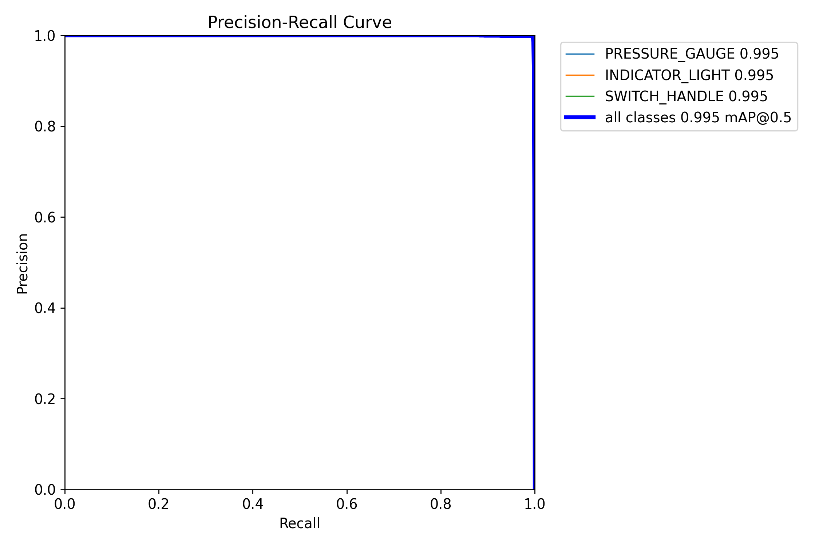
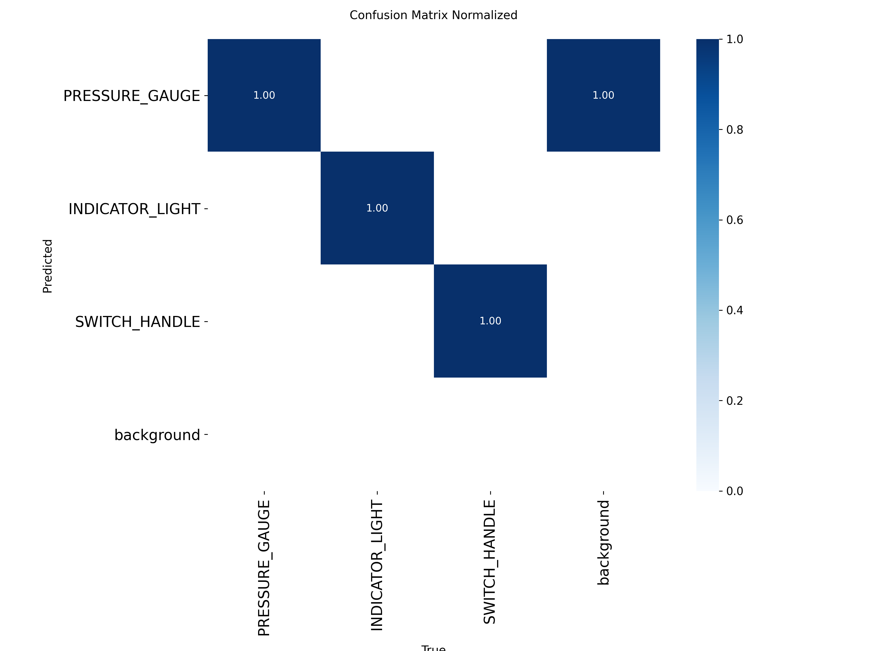
三.识别层 L1
3.9 L1 目标检测：为什么用公开集训练，为什么分两级阈值
采用 YOLO11 + 公开集权重，巡航级 0.25 与复核级 0.60 两套阈值 理由 巡航期只负担得起一路小模型；误报不在这一层消解，留给放大后的复核级
0.9949
0.7513
0.9967
0.9976
第 1 轮 mAP50 已达 0.9759，偏高。
需先排除训练集与验证集之间的同源增广副本。
mAP50
mAP50-95
precision
recall
0.25 与 0.60 这两个阈值是怎么定的
0.25 是巡航级的下限。再低，抑制规则挡不住的误触发会耗尽复核预算。
0.60 是复核级的下限。低于它的目标在放大后仍判不实，与其给一个不可信的结论，不如输出「证据不足」交人复核。
两级之差 Δconf 是复核增益的度量：Δconf 为正，说明放大后的判定比巡航时更有把握。
方案比选：合成检测器 vs 公开集训练的 YOLO | 合成检测器零成本、可离线复现，但纹理单一，上真机必然退化；公开集训练需注册账号并占用 GPU 工时，换来纹理多样性。结论：权重从公开集训练，合成数据仅用于增广，理由是合成数据补的是密度分层而非纹理多样性。
任务书点名可用 YOLO 系列与 MobileNet，本组选 YOLO11
17
Notes:
L1 巡航级已训完，指标偏高。第 1 轮就到 0.9759 这个数不正常，我们自己先提出来：已写好 --check-leak 命令排查训练集与验证集的同源增广副本。复核级 yolo11m、单帧耗时与漏检率这三项本阶段没有做完，第 26 页的进度表里如实标着，被问到就按那一页答，不在这一页展开。

Slide 18
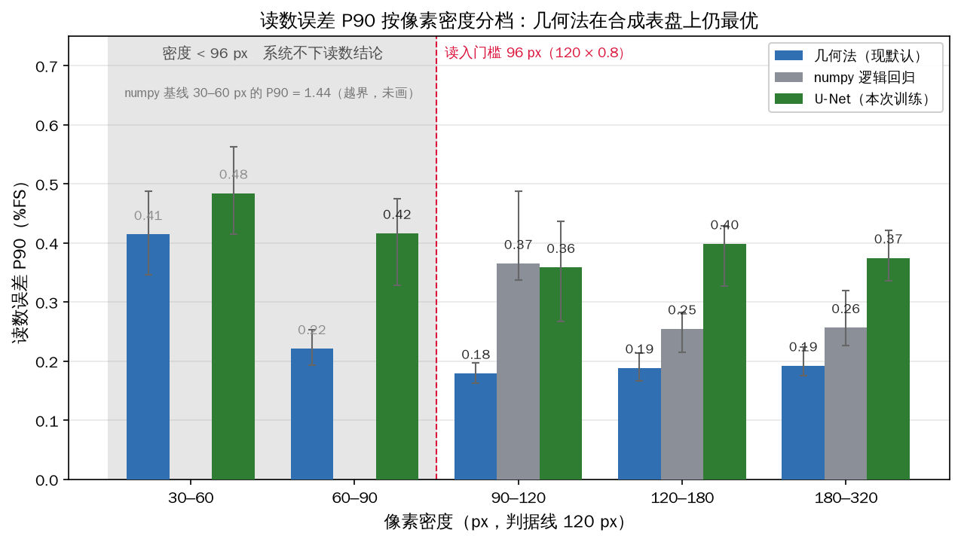
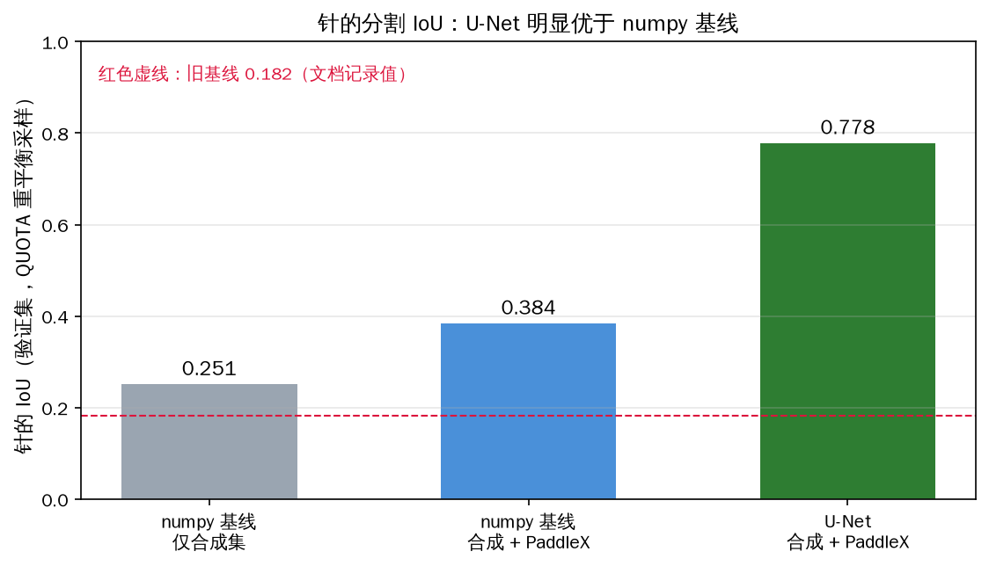
三.识别层 L2
3.10 L2 读数：为什么仍以几何解算为默认实现
采用 几何解算（U-Net 保留不删） 理由 门槛以上三档 P90 误差最低且置信区间不重叠；零权重、可追溯
读数环节采用几何解算，理由是这张图
门槛以上三档，几何法 P90 稳定在 0.18 至 0.19 %FS，U-Net 为 0.36 至 0.40，numpy 逐像素为 0.25 至 0.37，置信区间互不重叠。分割 IoU 与读数精度并不同向：U-Net 的指针 IoU 是 0.778，读数误差反而更大，因为几何解算只需要指针的方向，不需要它的完整轮廓。
灰底两档为像素密度低于 96 px 的区间。fusion.py 的 DENSITY_FLOOR_FRAC = 0.80 在此拒绝下任何读数类结论，系统不会在这两档读数，所以这里的差异不参与比选。
采用几何解算的三条理由 ① 门槛以上三档误差最低且置信区间不重叠；② 零权重、单次 2.2 ms，不占 NPU 配额，不与 L1、L3 争算力；③ 圆心、半径、指针角度每一步可追溯，符合任务书对可解释性的要求。 保留 U-Net 的理由 它在几何法假设失效的样本上有优势；但合成表盘的圆心、半径与刻度分布严格满足几何法的假设，学习法在这里没有可利用的余量，所以本结论只在合成数据上成立，真实表盘的椭圆畸变与遮挡是否构成失效，要等真实表盘误差表才能定，现在不改默认实现。
复现：bench_models --only reading --n 200 · 评测划分：val 90 个含针 ROI 中 59 个来自真实照片
18
Notes:
原来的图只有 24 个样本、画的是中位数，差异被采样噪声盖住，得不出结论。现在 n=200、画 P90、加了 bootstrap 置信区间，三条线在门槛以上分得开。有两点要说清：灰底两档系统不读数，那里的差异不参与比选；U-Net 的分割 IoU 是三者最高的 0.778，读数误差却更大，因为几何解算只用指针方向，不用完整轮廓。还要说明一个前提：合成表盘天然满足几何法的假设，这个结论换到真实表盘上可能反过来，所以 U-Net 保留不删。

Slide 19
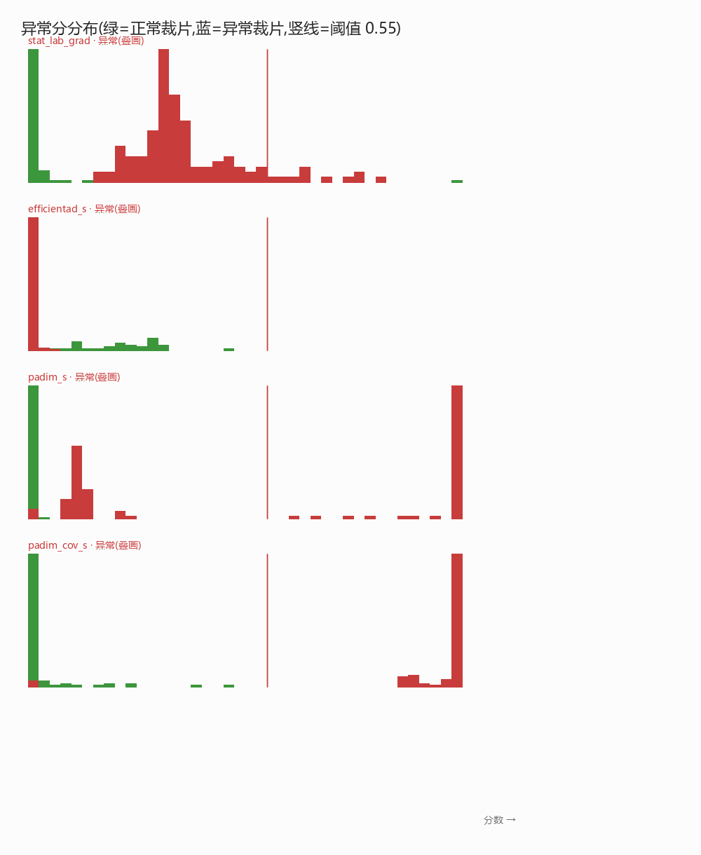
三.识别层 L3
3.11 L3 未知异常：为什么是非监督，为什么是全协方差
采用 PaDiM 全协方差（统计法保留为零权重降级路径） 理由 外观缺陷没有公开标注；异物改变的正是通道间相关性，对角版本看不见
指标 | 统计法 基线·零权重 | EfficientAD 简化蒸馏 | PaDiM 对角 | PaDiM 全协方差 （采用）
误报率（正常裁片 106） | 1.9 % | 0.0 % | 3.8 % | 3.8 %
漏报率（异常裁片 120） | 90.8 % | 100 %（分数倒挂） | 48.3 % | 3.3 %
正常均分 / 异常均分 | 0.03 / 0.36 | 0.07 / 0.00 | 0.04 / 0.56 | 0.06 / 0.95
权重大小（成本） | 1.6 KB | 2.8 MB | 3.1 MB | ≈ 44 MB
单次打分 CPU（实时性） | 6 ms | 未启用 | 22 ms | 26 ms
可解释（伦理要求） | 可说明哪个通道 | 否 | 否 | 否
统计法漏报高的原因
用马氏距离衡量全局偏离，对局部异常不敏感。异物遮挡只改变局部区域，在全局统计量上体现很弱。
两项决定结果的实测发现
1 训练裁片必须模拟运行时的检测框噪声。实测裁掉 12 % 的正常表盘，异常分由 0.5 升到 1.0，全部误报。增广集加入抖动框后，系统实测的复核 ROI 回到正常分 0.00 至 0.09。
2 L3 与 L2 分工清晰：开位开关被 L2 判为状态异常，L3 对其外观给正常分；外观异常才由 L3 负责。
EfficientAD 分数倒挂的原因
简化蒸馏在正常样本上过拟合后，学生网络对异常区域的重建误差反而更小。属方法与数据规模不匹配，非超参数问题。
全协方差有效的原因
对角版本假设特征通道互相独立，忽略了通道间相关性；而异物改变的正是通道间的相关结构。
评测条件：训练 796 张正常裁片，评测 106 正常 + 120 异常，四方案阈值统一取 0.55
19
Notes:
四个方案在同一批样本、同一阈值下比较，结论明确。EfficientAD 那一列是失败的，数据照原样写进表里。权重大小与打分耗时两行对应成本与实时性，可解释一行对应任务书的伦理要求。

Slide 20
三.方案比选
3.12 方案比选汇总：技术与非技术因素的权衡
非技术因素按任务书列出的四项计：安全、成本、可靠性、伦理与社会责任
环节 | 候选方案 | 技术权衡 | 非技术因素权衡 | 结论
L1 检测 | ① 合成检测器 ② YOLO11 公开集训练 | ① 零成本可离线复现但纹理单一 ② 纹理多样但需 GPU 工时 | 成本：② 需注册账号与显卡；可靠性：① 上真机必然退化 | 采用 ②，① 保留为无权重时的降级路径
L2 读数 | ① 几何解算 ② numpy 逐像素 ③ U-Net | P90 %FS（门槛以上） ① 0.18–0.19 ② 0.25–0.37 ③ 0.36–0.40 耗时 2.2/5/59 ms | 成本：③ 权重与算力开销最大；可解释：① 每一步可追溯，③ 不可 | 采用 ①（n = 200、置信区间不重叠）；③ 保留，待真实表盘误差表再定
L3 异常 | ① 统计法 ② EfficientAD ③④ PaDiM 对角 / 全协方差 | 漏报 90.8 / 100 / 48.3 / 3.3 % | 成本：④ 权重 44 MB 最大；可解释：① 可，其余不可；可靠性：② 分数倒挂不可用 | 采用 ④；① 保留为零权重降级路径
跟踪算法 | ① IoU 跟踪 ② ByteTrack（任务书点名） | ① 实现简单、零依赖 ② 对遮挡与漏检更鲁棒 | 成本：② 引入额外依赖与调参工作量；可靠性：① 云台转动时易断链 | 当前用 ①，② 列入下一阶段
部署形态 | ① 云端推理 ② 边缘推理（RK3576） | ① 算力充足 ② 受 NPU 算力限制 | 可靠性：① 断网即失效；成本：① 持续带宽费用；安全：② 本地闭环响应更快 | 采用 ②，符合任务书边缘计算定位
表里有两行的结论是「不采用」：L3 的 EfficientAD 复现后分数倒挂，L2 的 U-Net 读数误差反而更大。这两条连同实测数据一起留在表里，没有删。排除一个方案同样是比选的结果，也解释了最后为什么选另一个。
20
Notes:
五个环节的比选汇总在一起看。每一行的第四列专门写非技术因素：成本、可靠性、可解释性、安全。比选后不采用同样是结论，被排除的方案连同数据一起保留在表里。

Slide 21
三.安全边界
3.13 安全边界：三层防线，每一层都能当场演示
采用 参数硬限写进源码、心跳看门狗、安全事件抢占三层 理由 配置文件在现场可以被改动，参数硬限因此写在源码里，由进程结构本身保证
任务书允许的高层指令：暂停巡检 · 低速前进 · 移动至观察点 · 云台转向 / 变焦 · 恢复路线 急停、避障、限速的优先级高于巡检任务
第一层 指令白名单与参数硬限
pytest tests/test_gateway.py -k out_of_range -v
五项校验逐条上报 PASS、FAIL 或 SKIP。参数范围硬编码在源码里，不放进配置文件，因为配置文件在现场可以被改动。白名单只含任务书列出的高层指令。
现场可见结果：越界指令被拒，并留下逐项校验的审计记录
第二层 心跳看门狗
run_all 启动后终止 mission 进程
感知与任务进程异常退出后，网关在 1.5 s 内接管并下发「恢复路线」，使车辆按原路线走完。对应任务书「模型异常、算力不足时的安全降级」。
现场可见结果：AI 进程终止后，车辆仍按路线走完全程
第三层 安全事件抢占
pytest tests/test_fsm.py -k safety -v
任何时刻的安全事件都能打断正在进行的复核，200 ms 内中止并回到安全状态。对应任务书「急停、避障、限速优先级高于巡检任务」。
现场可见结果：注入安全事件，正在进行的复核 200 ms 内中止
所有指向底盘与云台的动作只经过 gateway 一个出口。其余三个进程即使写错代码，也没有可以调用的驱动实例。
三条演示合计不到一分钟，可在答辩现场依次执行
21
Notes:
回应任务书的安全要求。三条演示都能当场执行。如果对安全设计有疑问，直接演示第二条：终止 AI 进程后车辆仍按路线走完，这一条最直观。

Slide 22
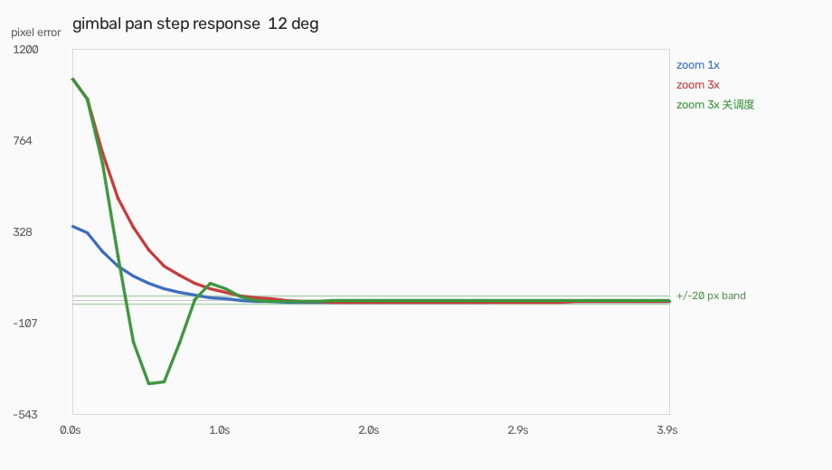
三.控制验证
3.14 云台伺服：为什么必须做变焦增益调度
采用 PID 控制量按变焦倍率缩放，ω = θ /(W · z) · u 理由 3× 变焦下同样的转角对应三倍画面位移，固定增益等于把回路增益放大三倍
工况 | 超调 | 调节时间 | 结论
1× 广角 | 4.1 % | 0.801 s | 达标
3× 变焦（有调度） | 1.0 % | 1.101 s | 达标
3× 变焦（关调度） | 42.7 % | 1.201 s | 不可接受
为什么必须做增益调度：同样 1° 的云台转角，在 3× 变焦下对应的画面位移是 1× 的三倍。控制量若不按倍率缩放，等效于把回路增益放大三倍，必然过冲。本系统按 ω = θ /(W · z) · u 缩放。
4 + 1
4 – 6
进程全链路打通
每轮产出证据包
复核成功率三轮实测 87.5 %、100 %、71.4 %，中位 87.5 %，第三轮低于本组设定的 85 %。跨度来自桩按真机故障率注入的丢包与对焦失败，代码三轮未变——这一项应当按多轮分布判，按单轮判是抽签。
1.9 – 2.3
+0.44
复核前后密度比
真缺陷组 Δconf
复现：tune_pid --compare-gain-schedule · run_all --seconds 300 · 浏览器 127.0.0.1:8000 看台账
22
Notes:
课题名称是测控系统，控制部分的实测依据集中在这一页。绿色曲线的过冲是关闭增益调度后的响应。右下角的复核成功率三轮跨了 71.4 % 到 100 %，中位刚过目标线，这一条自己先讲：它不是稳定的一个数，而是一个受注入故障率支配的分布。

Slide 23
目 录
一
研究背景与需求
二
关键技术难题与研究目标
三
研究内容与技术路线
四
项目特色与创新思路
五
研究计划与预期成果
本节回答：本方案与既有做法的区别在哪，这些区别各自解决了什么问题
23

Slide 24
四.项目特色
4.1 项目特色与主要创新点
四条各自解决一个既有巡检系统没有处理的问题
01
采集参数由判读结果决定的主动复核
对应任务书「判断图像质量—主动补拍」
实测支撑
既有巡检系统按固定参数采集。本系统把判读结果反馈回采集环节，按目标当前成像算出所需变焦倍率。
像素密度由 50.0 px 提高到 150.0 px，与针孔公式计算值相差 0.4 %
02
变焦增益调度的云台伺服
对应任务书「云台转向 / 变焦」高层指令
实测支撑
画面位移与变焦倍率成正比，固定增益 PID 在变焦后等效增益被放大。本系统按倍率缩放控制量。
3× 变焦超调 1.0 %、调节时间 1.101 s；关闭调度后超调升至 42.7 %
03
四类模型协同并由显式规则仲裁
对应任务书「伦理与社会责任：可解释性」
实测支撑
四个子问题对算力、精度、输出形式的要求互相冲突。分路实现后由纯规则的 L4 仲裁，结论可逐级追溯。
六种结论各有测试用例；L3 对训练集外异常的漏报由 90.8 % 降至 3.3 %
04
接口先冻结、驱动先抽象的无硬件开发方法
对应任务书「各模块保持接口对接和进度同步」
实测支撑
五份 Schema 编码前定稿并配 57 项一致性校验；四个抽象基类隔离硬件，桩注入真机上实际存在的故障率。
端到端 300 s 闭环与全部回归测试均在无硬件条件下完成；串口协议栈由假小车逐字节验证
24
Notes:
四条创新点分属四块：第一条是本课题的立论，第二条在控制，第三条在识别，第四条在工程方法。中间一列写明每条对应任务书的哪项要求，右侧给实测支撑。

Slide 25
目 录
一
研究背景与需求
二
关键技术难题与研究目标
三
研究内容与技术路线
四
项目特色与创新思路
五
研究计划与预期成果
本节回答：进度到哪一步、哪些方案尚未验证、方案选择依据的文献是哪些
25

Slide 26
五.研究计划
5.1 研究进度、存在的不足与下一阶段计划
任务书进度安排：开题第 1 周、中期第 2 周（系统搭建、阶段检查、接口联调）、结题第 3 至 4 周
模块 | 状态 | 依据 | 尚未完成的部分
四进程闭环与云端台账 | 已完成 | 端到端 300 s 可重复运行，产出 4 至 6 个证据包 | 无
接口一致性与自动化测试 | 已完成 | validate 57 项全过；507 项测试，覆盖率 75 % | 无真权重用例
安全边界三层 | 已完成 | 三条演示可现场执行 | 无
云台 PID 与增益调度 | 已完成 | 1× 超调 3.0 %，3× 超调 1.0 %，均达标 | 故障率与成功率的关系曲线未做
L2 几何读数 | 已完成 | 基本误差 0.455 %、线性度 0.302 % 达标 | 重复性 0.309 % 超出 0.3 % 限值
L3 未知异常 | 已完成 | PaDiM 全协方差，漏报 3.3 %、误报 3.8 % | RKNN 上板与 INT8 掉点未测
L2 读数方案比选 | 已完成 | n = 200 的 P90 比选，几何法门槛以上 0.18 至 0.19 %FS | 结论只在合成表盘成立，真实表盘误差表未做
L1 目标检测 | 进行中 | 巡航级 mAP50 0.9949 | 复核级未训；耗时、漏检率、切换对比未做
目标跟踪（ByteTrack） | 未开始 | 当前用 IoU 跟踪，云台转动时易断链 | 任务书点名的 ByteTrack 尚未接入
五点标定与真机联调 | 未开始 | 工具已实现；驱动层已由假小车验证 | 缺真实标定数据；硬件未到位
下一阶段（结题第 3 至 4 周）
补齐 L1 复核级与切换对比；用真实表盘复核 L2 的读数比选结论；接入 ByteTrack；RKNN 上板与 INT8 掉点记录；修复证据包配对缺陷；补故障率与复核成功率的可靠性曲线
受外部条件限制的两项
五点标定缺真实标定数据；真机联调缺硬件。两项均已在驱动层与工具层预留接口，条件具备后可直接接入
状态判定标准：能产出可复现的实测数据才记为已完成
26
Notes:
状态判定用统一标准：能产出可复现的实测数据才记为完成。两项未开始的原因自己先讲，其中 ByteTrack 是任务书点名的算法，目前用的是 IoU 跟踪，不回避。

Slide 27
五.文献支撑
5.2 参考文献与综述对选题、方案的支撑
共 18 篇（部），按目标检测与跟踪、异常检测、分割与几何、部署与控制四类归并
目标检测与多目标跟踪
非监督异常检测
[1] Redmon J, et al. You Only Look Once: Unified, Real-Time Object Detection. CVPR, 2016.
[2] Ultralytics. YOLO11 官方文档与开源实现. 2024.
[3] Zhang Y, et al. ByteTrack: Multi-Object Tracking by Associating Every Detection Box. ECCV, 2022.
[4] Bewley A, et al. Simple Online and Realtime Tracking. ICIP, 2016.
[5] Howard A G, et al. MobileNets: Efficient CNNs for Mobile Vision Applications. arXiv:1704.04861, 2017.
[6] Defard T, et al. PaDiM: a Patch Distribution Modeling Framework for Anomaly Detection. ICPR, 2021.
[7] Batzner K, et al. EfficientAD: Accurate Visual Anomaly Detection at Millisecond-Level Latencies. WACV, 2024.
[8] Roth K, et al. Towards Total Recall in Industrial Anomaly Detection. CVPR, 2022.
[9] Bergmann P, et al. MVTec AD: A Comprehensive Real-World Dataset for Unsupervised AD. CVPR, 2019.
分割、几何解算与读数
边缘部署、机器人与控制
[10] Ronneberger O, et al. U-Net: Convolutional Networks for Biomedical Image Segmentation. MICCAI, 2015.
[11] Hartley R, Zisserman A. Multiple View Geometry in Computer Vision. 2nd ed. Cambridge Univ. Press, 2004.
[12] Fitzgibbon A, et al. Direct Least Square Fitting of Ellipses. IEEE TPAMI, 1999.
[13] Bradski G. The OpenCV Library. Dr. Dobb's Journal of Software Tools, 2000.
[14] 百度 PaddleX. 工业表计读数产业实践方案与配套数据集. 开源文档.
[15] Rockchip. RK3576 Datasheet 与 RKNN-Toolkit2 用户指南. 2024.
[16] Jacob B, et al. Quantization and Training of Neural Networks for Integer-Arithmetic-Only Inference. CVPR, 2018.
[17] Quigley M, et al. ROS: an Open-Source Robot Operating System. ICRA Workshop on Open Source Software, 2009.
[18] Åström K J, Hägglund T. PID Controllers: Theory, Design, and Tuning. 2nd ed. ISA, 1995.
综述如何支撑选题与方案：[1][2][5] 支撑巡航期轻量检测的骨干选择；[3][4] 说明云台转动导致跟踪断链的成因，并给出下一阶段接入 ByteTrack 的依据；[6][7][8][9] 构成 L3 四方案比选的方法来源，其中 [7] 经实测未采用；[10][11][12] 分别支撑分割替换、针孔投影与椭圆拟合三个环节；[15][16] 支撑 RKNN 部署与 INT8 量化的掉点评估；[18] 支撑变焦增益调度的整定方法。
27
Notes:
18 篇分四类，任务书列出的五类参考资料都覆盖到了。底部那段说明每组文献支撑方案的哪个环节，不是简单罗列。其中 EfficientAD 是复现后未采用的，也写明了。

Slide 28
敬请各位老师批评指正
基于 RK3576 边缘计算的
无人车主动式 AI 巡检系统设计
Notes:
结束页。如果时间允许，主动提出现场演示，选终止 AI 进程后车辆仍按路线走完那条。

